Slide 1

Analyse des pratiques spatiales dans le secteur rural
Exploration et test de la Loi de Zipf
Fabien CLOUET - Yolaine MOY
DAE5 PFE 2017-2018
Hervé BAPTISTE - Dominique ANDRIEU

Slide 2
Introduction
Place importante de la voiture dans la mobilité rurale
Suivi quotidien par localisation GPS (projets MOUR et MOBITER)
3 communautés de communes
Étude des distances points d’arrêt - domicile ordonnées de façon décroissante
Mise en évidence de distances récurrentes dans la mobilité
L’évolution des distances au domicile des lieux fréquentés, classées par ordre décroissant, suit-elle la loi de Zipf ? Cette loi est-elle applicable aux données disponibles et que peut-elle apporter ?

Slide 3
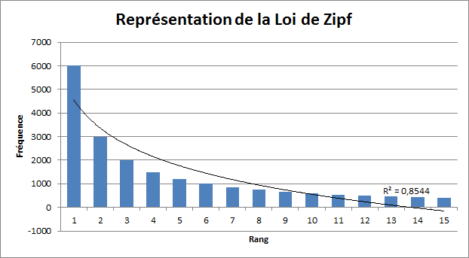
Loi de Zipf
Énoncée en 1949
Loi empirique sur la linguistique
2 observations
  Fréquence d’apparition d’un mot liée à sa taille
  Fréquence d’apparition d’un mot liée à son rang
Courbe de tendance logarithmique
Utilisable dans de nombreux domaines mais sous certaines conditions

Slide 4
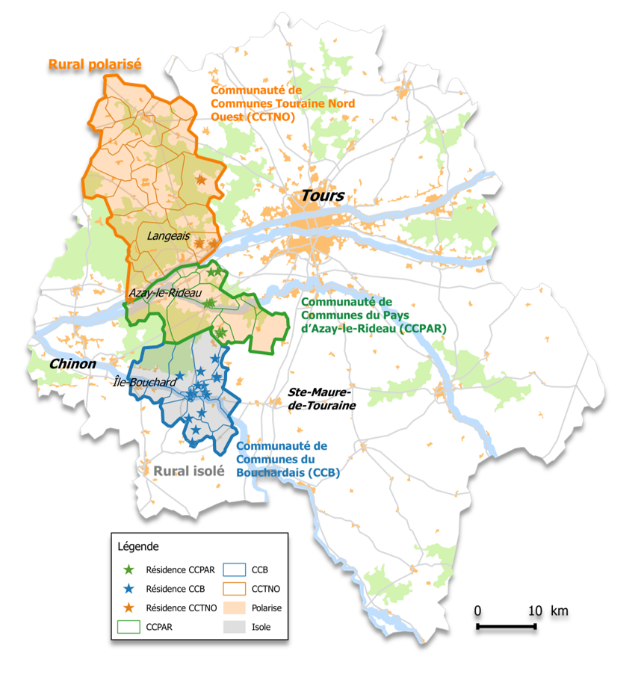
Protocole et données
Rural polarisé : 29 individus ; couronne du pôle urbain de Tours
Rural isolé : 28 individus ; campagne agricole ; faible influence urbaine
Étude des points d’arrêt
Distance euclidienne
Seuil maximal : 60 km du domicile
Seuil minimal : 100 m du domicile
Représentation graphique des points d’arrêt : tri décroissant des distances des arrêts
Obtention de profils types
Comparaison profils individuels et types
Cartographie des points d’arrêt
Différentes mobilités

Slide 5
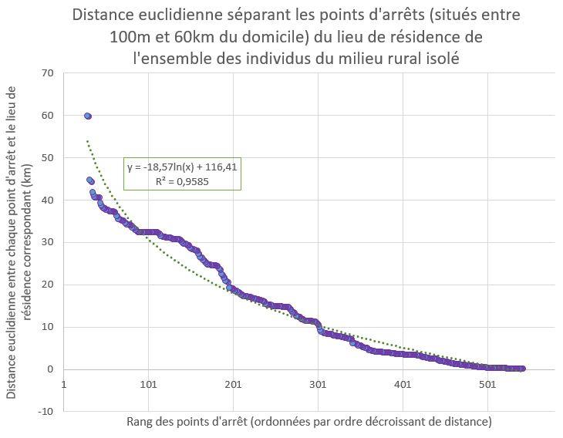
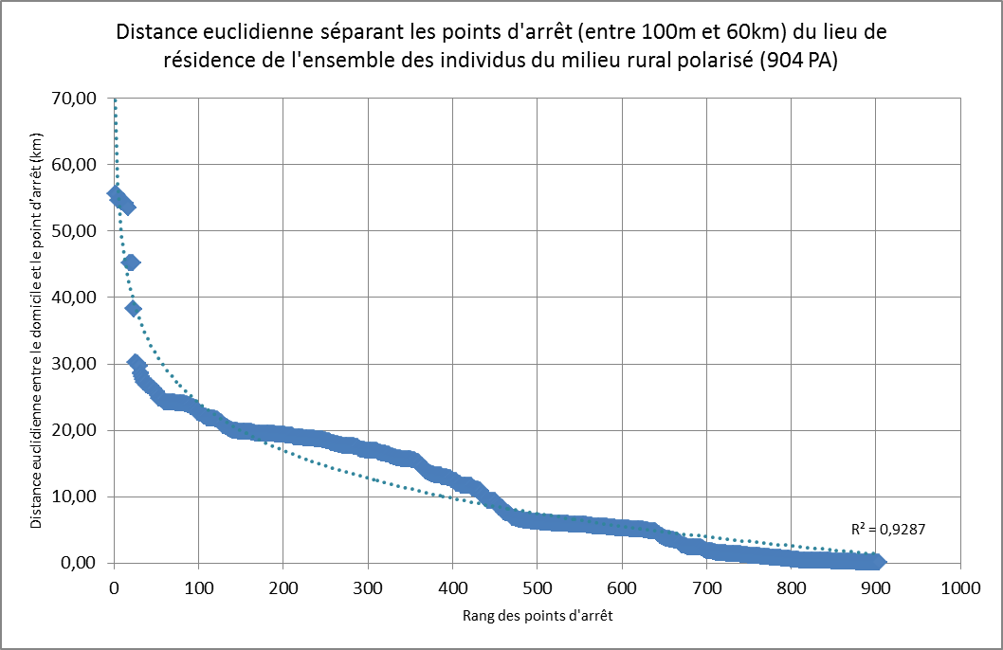
Profils types

Slide 6
Graphiques
4 catégories d’individus selon leur niveau de ressemblance avec le profil type :
  Aucune ressemblance
  Faible ressemblance
  Ressemblance moyenne
  Forte ressemblance
Critères :
  Coefficient de détermination
  Paliers
  Points en-dessous de 20 km du domicile

Slide 7
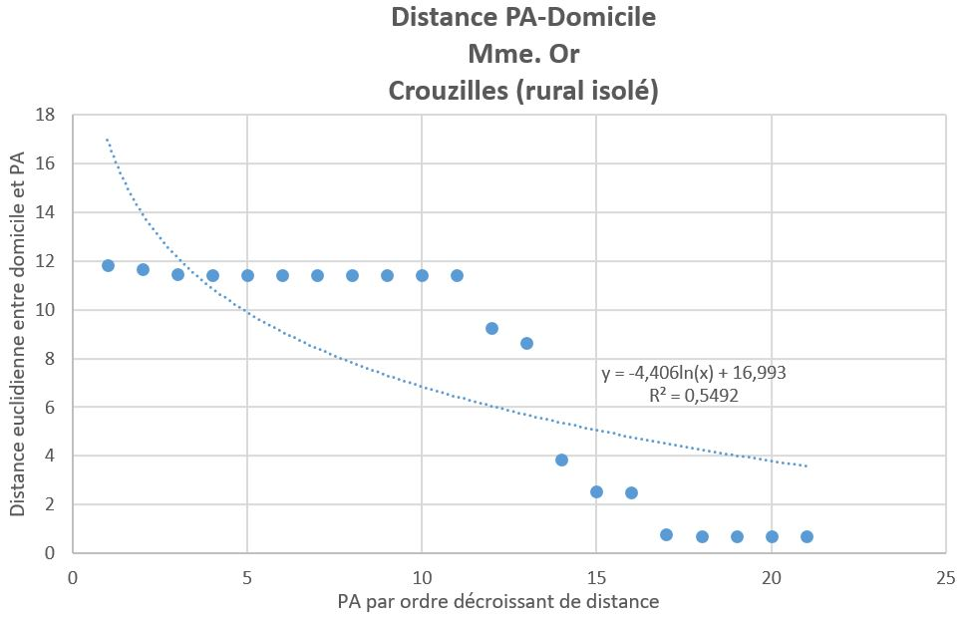
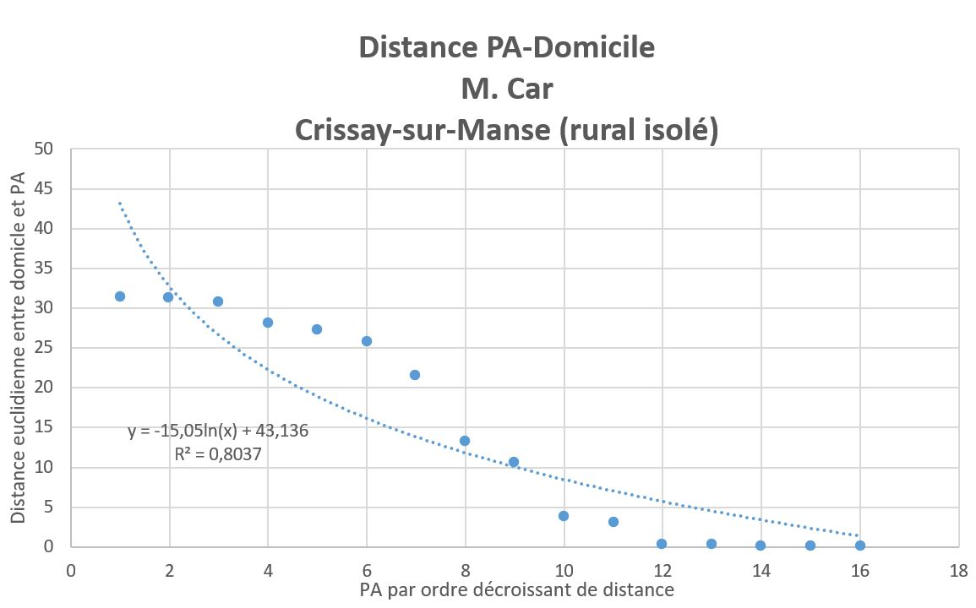
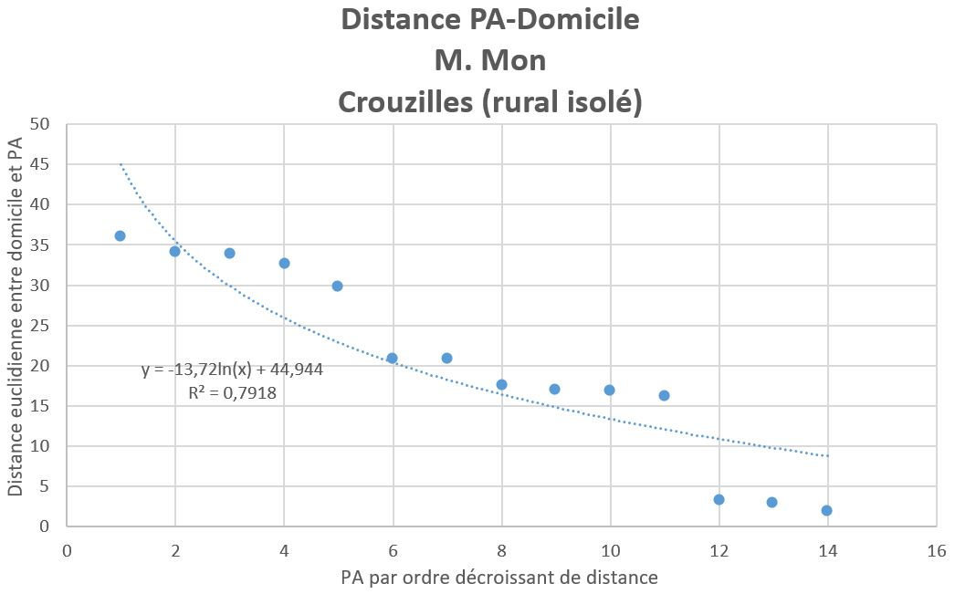
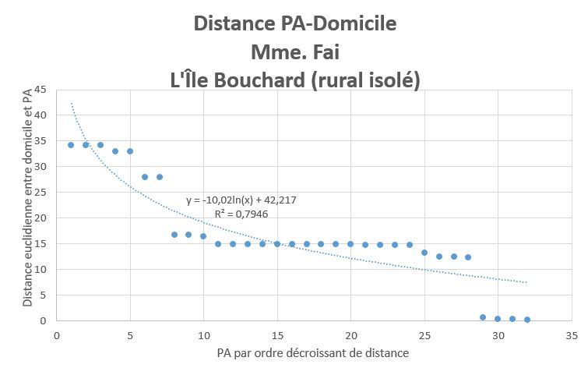
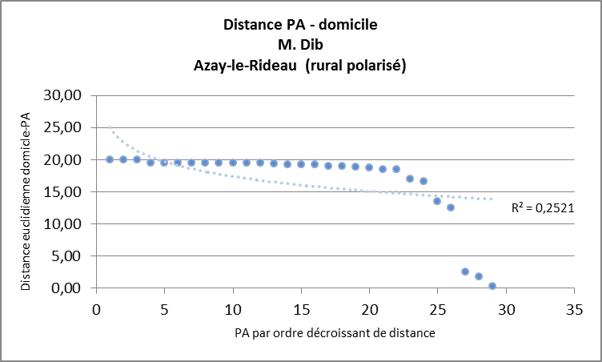
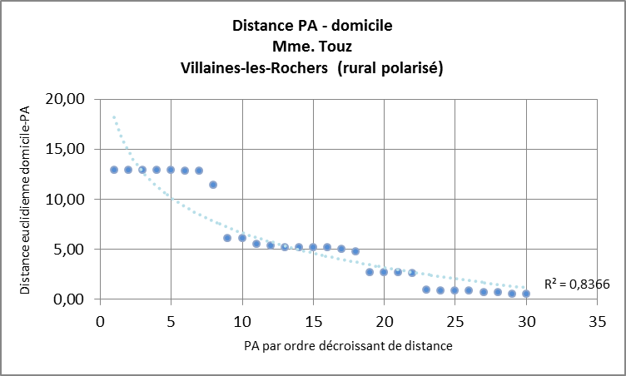
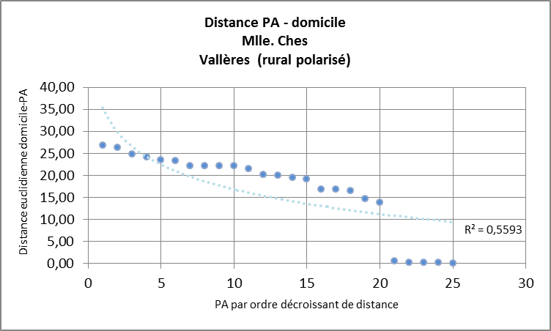
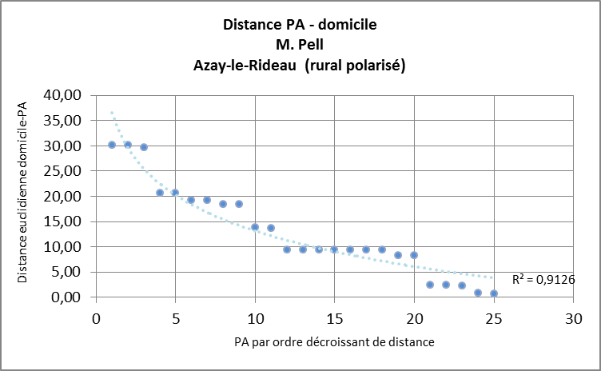

Graphiques
Secteur polarisé
5 | Aucune
6 | Faible
6 | Moyenne
12 | Forte
Aucune
Secteur polarisé :
  Très forte ressemblance avec le profil type
  Plus ou moins les mêmes caractéristiques que le profil type
  Pratiques spatiales qui pourraient être expliquées par la Loi de Zipf
Secteur isolé :
  Faible ressemblance avec le profil type
  Seulement 1 individu avec une forte ressemblance
  Pratiques spatiales difficilement explicables par la Loi de Zipf
Faible
Moyenne
Forte
Secteur isolé
13 | Aucune
5 | Faible
9 | Moyenne
1 | Forte
Aucune
Faible
Moyenne
Forte

Slide 8
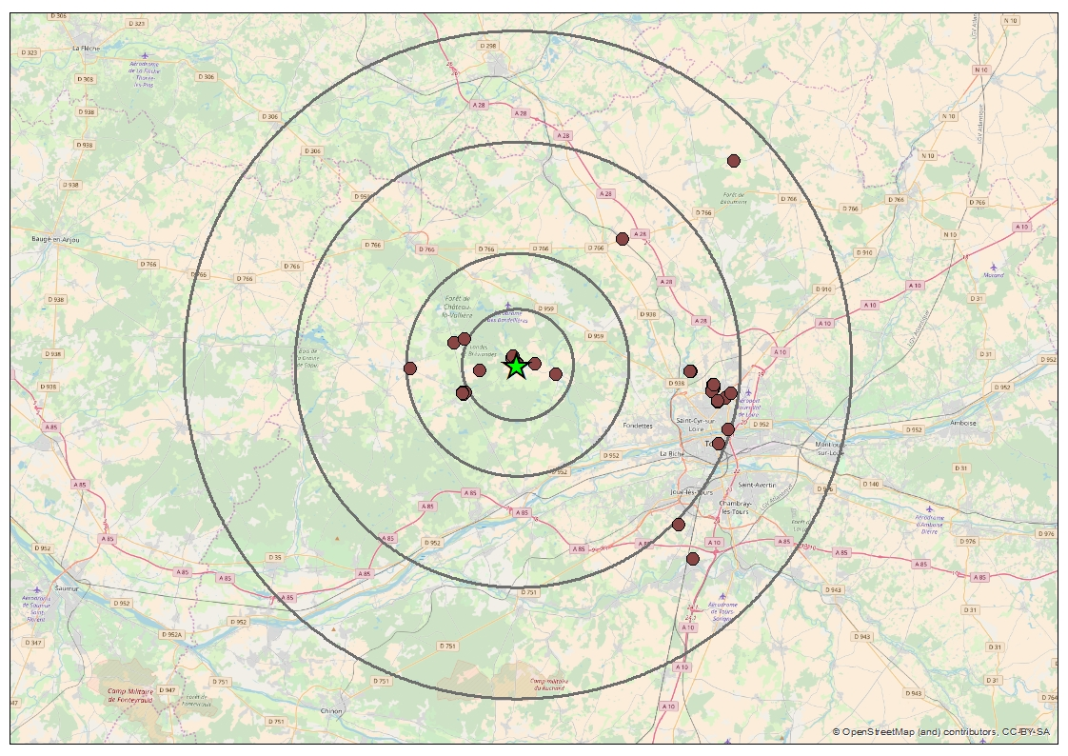
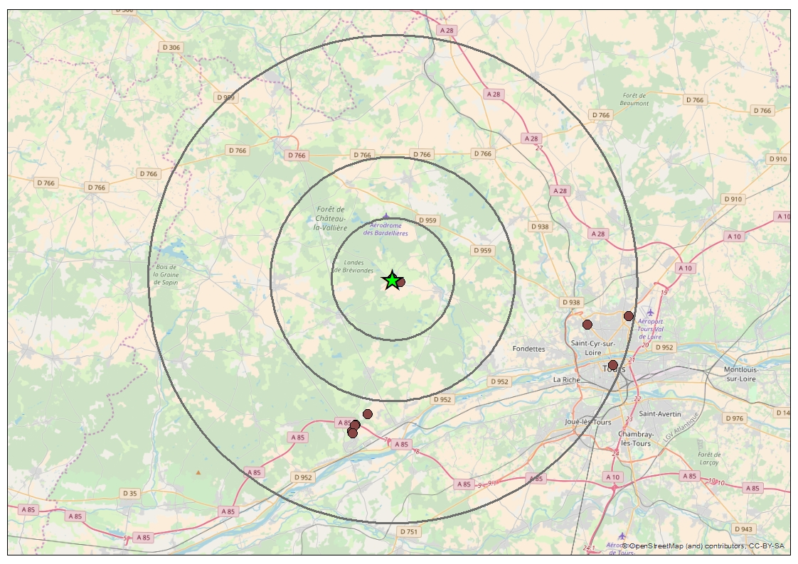
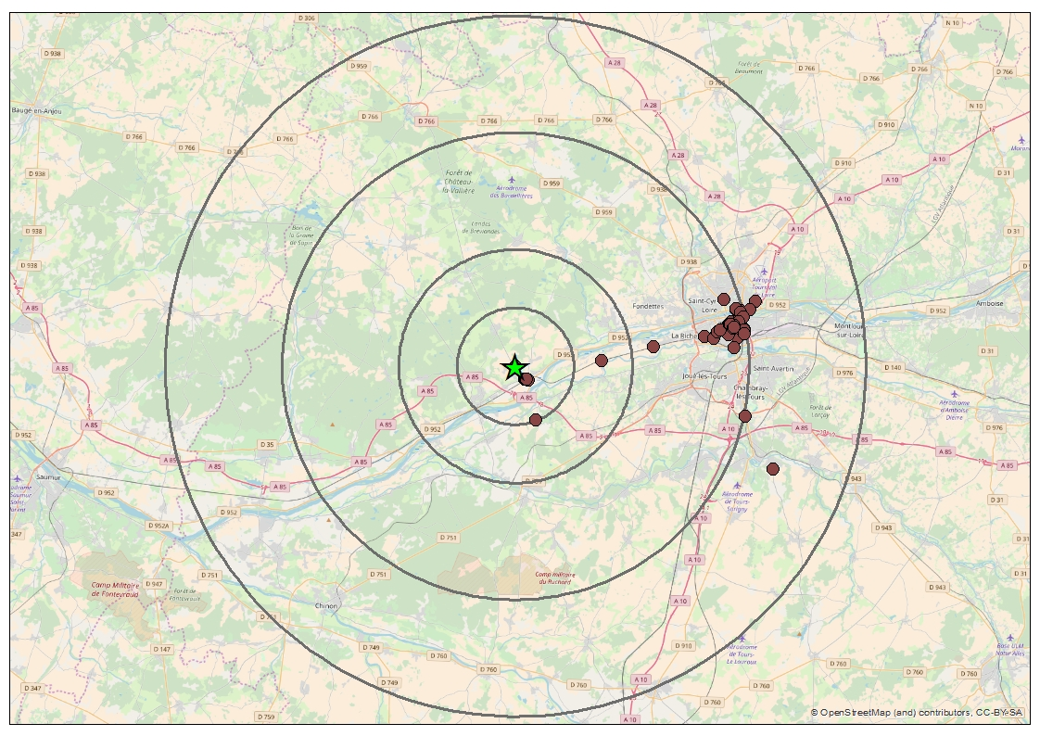
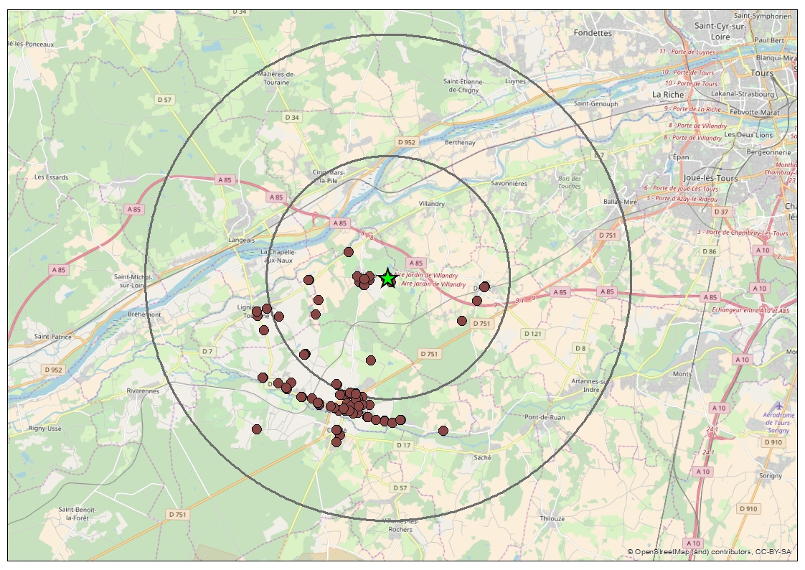
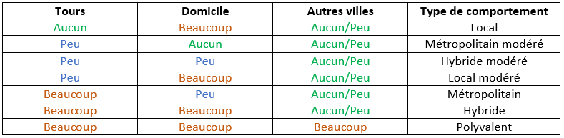
Cartographie des points d’arrêt et comportement associé
30 km
20 km
10 km
30 km
10 km
5 km
20 km
5 km
Différents comportements identifiables selon la répartition des arrêts : aucun arrêt, peu d’arrêt, beaucoup d’arrêts
10 km
Chinon
Secteur polarisé : 4 grands comportements et des comportements plus modérés
Autant de métropolitains (modérés ou non) que de locaux (modérés ou non)
5 km
Tours
Ambillou
Ambillou
Cinq-Mars-la-Pile
5 km
Vallères
Tours
M. Ali
5 km
10 km
10 km
Tours
Local
20 km
Nord
Langeais
20 km
Azay-le-Rideau
Métropolitain
Hybride
Mme. Bou
Nord
Nord
M. Chan
30 km
Polyvalent
Nord
M. Duf
Nord
Mme. Ches

Slide 9
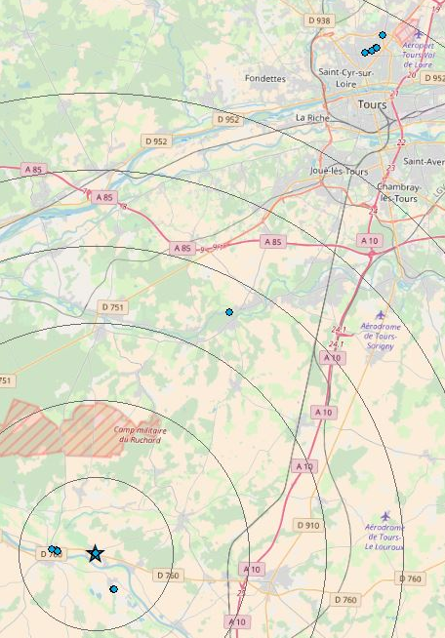
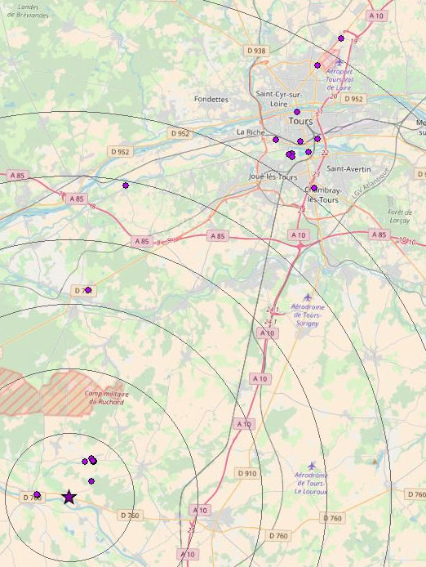
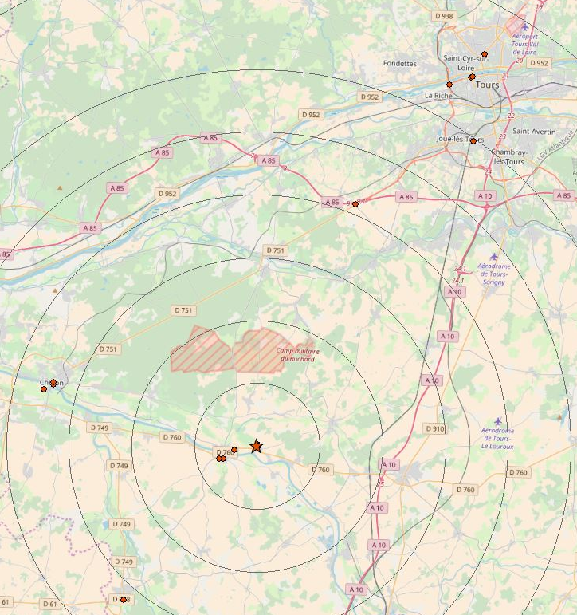
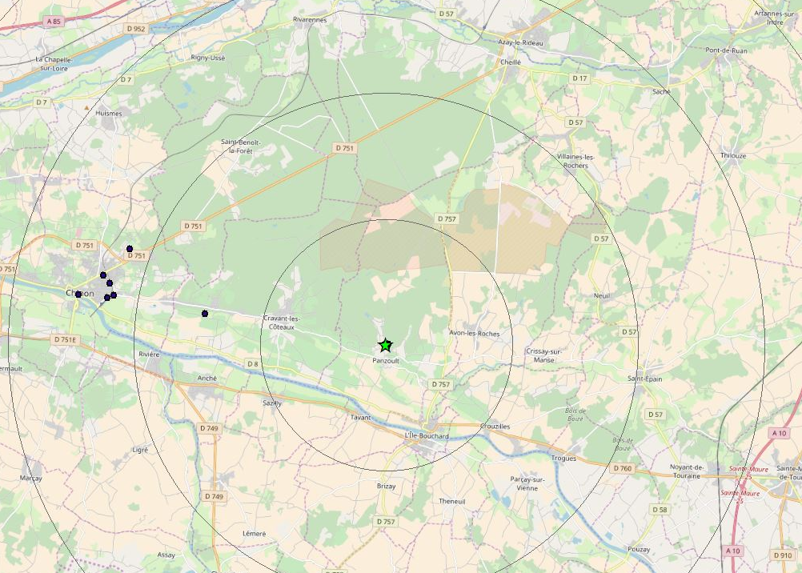
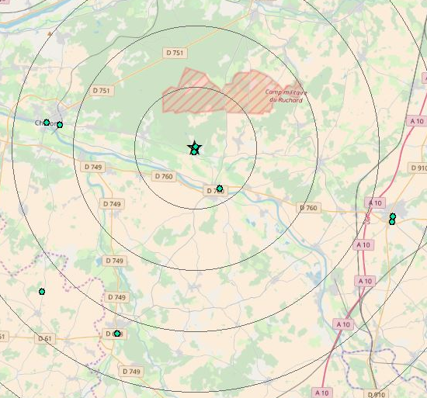
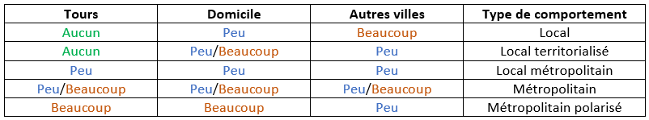
Cartographie des points d’arrêt et comportement associé
30 km
Nord
Nord
40 km
Nord
40 km
40 km
25 km
Nord
20 km
Nord
30 km
30 km
Tours
15 km
Tours
30 km
10 km
25 km
Tours
5 km
15 km
25 km
25 km
20 km
Secteur isolé : 5 comportements identifiables
Tours ne possède pas un poids toujours important
Les communes plus petites (Chinon…) sont importantes dans la mobilité du milieu isolé
  ➔ Les zones proches du domicile sont fréquentées voire favorisées
10 km
20 km
Chinon
20 km
15 km
Chinon
5 km
Panzoult
Chinon
15 km
15 km
10 km
5 km
M. Ali
10 km
5 km
10 km
Panzoult
Chinon
10 km
Nord
5 km
Local
5 km
Crouzilles
Local territorialisé
15 km
Local métropolitain
Métropolitain
Crouzilles
20 km
Mme. Ali
Métropolitain polarisé
Crissay-sur-Manse
M. Ali
M. Mon
M. Or
M. Car

Slide 10
Application de la Loi de Zipf ?
Profils types qui ressemblent au graphique de la Loi de Zipf
Différence secteur rural isolé et polarisé
  Importance de la métropole
  Comportements
  Profils polarisés plus expliqués par la loi
Compléter l’analyse avec la localisation des arrêts, la motivation...
Aller plus loin : coupler Zipf avec une autre loi

Slide 11
Conclusion
Liens entre la Loi de Zipf et certains individus
  Graphiques similaires
  Courbes de tendance similaires
Champ d’application réduit
  Seulement distances domicile - points d’arrêt
Travaux à continuer
  Nouvelles informations (motivation, CSP…)
  Nouvelles lois complémentaires (Mandelbrot, Hillal, Huff... )
  Plus grand échantillon

Slide 12
Conclusion
La Loi de Zipf explique en partie les pratiques spatiales de certains individus
Beaucoup de pratiques que la loi n’explique pas
Sujet de thèse :
  Plus d’informations
  Plus de temps
  Plus d’individus
  Plus de lois à mettre en parallèle

